Slide 1
TIẾNG VIỆT 2
Tập 2
Tuần 35
Ôn tập cuối năm – Tiết 7&8

Slide 2





KHỞI ĐỘNG

Slide 3
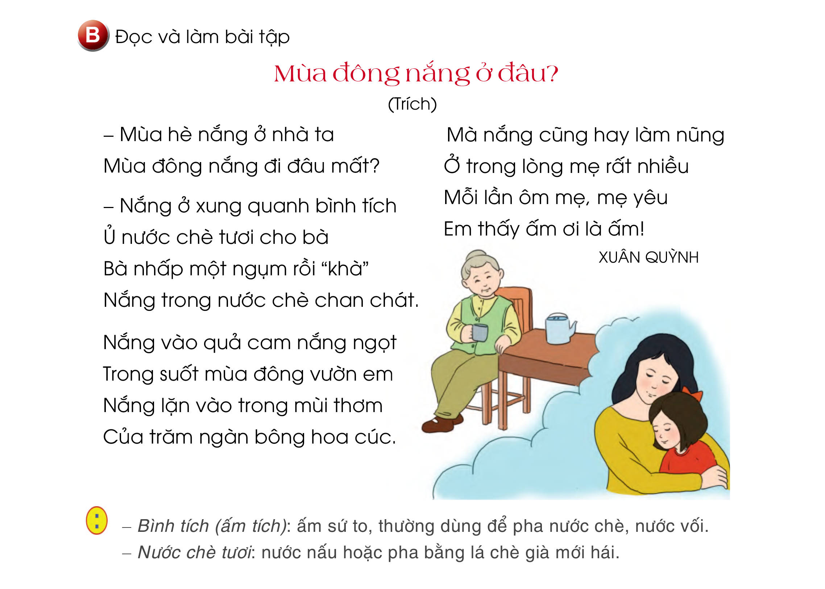

Slide 4
Luyện đọc
Mùa đông nắng ở đâu?
Mùa hè nắng ở nhà ta
Mùa đông nắng đi đâu mất?
Nắng ở xung quanh bình tích
Ủ nước chè tươi cho bà
Bà nhấp một ngụm rồi “khà”
Nắng trong nước chè chan chát.

Slide 5
Luyện đọc
Nắng vào quả cam nắng ngọt
Trong suốt mùa đông vườn em
Nắng lặn vào trong mùi thơm
Của trăm ngàn bông hoa cúc.
Mà nắng cũng hay làm nũng
Ở trong lòng mẹ rất nhiều
Mỗi lần ôm mẹ, mẹ yêu
Em thấy ấm ơi là ấm!
XUÂN QUỲNH

Slide 6

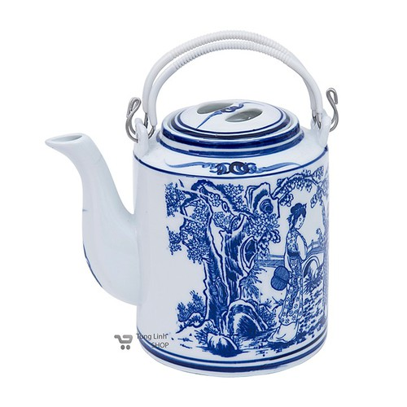
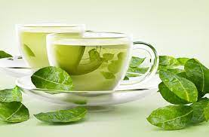
Bình tích (ấm tích): ấm sứ to, thường dùng để pha nước chè, nước vối.
Nước chè tươi: nước nấu hoặc pha bằng lá chè già mới hái.

Slide 7
Đọc toàn bài

Slide 8

ĐỌC HIỂU

Slide 9

1. Mùa đông, nắng ở những đâu?
- Nắng ở xung quanh bình tích/ Ủ nước chè tươi cho bà.
- Nắng trong nước chè chan chát.
- Nắng vào quả cam nắng ngọt.
- Nắng lặn vào trong mùi thơm/ Của trăm ngàn bông hoa cúc.
- Nắng ở trong lòng mẹ rất nhiều.

Slide 10
2. Những từ nào có thể thay thế từ lặn trong câu thơ sau?
ngủ
Nắng lặn vào trong mùi thơm
Của trăm ngàn bông hoa cúc.
ẩn
chìm
bơi
luồn
nấp

Slide 11
2. Những từ nào có thể thay thế từ lặn trong câu thơ sau?
ngủ
Nắng lặn vào trong mùi thơm
Của trăm ngàn bông hoa cúc.
ẩn
chìm
bơi
luồn
nấp

Slide 12
2. Những từ nào có thể thay thế từ lặn trong câu thơ sau?
ngủ
Nắng lặn vào trong mùi thơm
Của trăm ngàn bông hoa cúc.
ẩn
chìm
bơi
luồn
nấp

Slide 13

3. Vì sao mỗi lần ôm mẹ và được mẹ yêu, bạn nhỏ thấy như có nắng trong vòng tay mẹ?
- Mỗi lần ôm mẹ và được mẹ yêu, bạn nhỏ thấy như có nắng trong vòng tay mẹ vì lòng mẹ ấm ơi là ấm.

Slide 14

4. Em hiểu “ấm ơi là ấm” có nghĩa là gì?
- “Ấm ơi là ấm” có nghĩa là rất ấm.

Slide 15
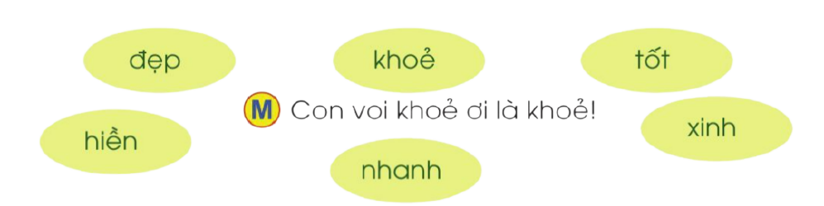
5. Sử dụng cách nói “ấm ơi là ấm”, đặt câu với một trong các từ sau để thể hiện đánh giá của em đối với một người, một vật hoặc một con vật.

